Slide 1
计算机组成原理 实验系列
一、状态机
二、运算器
三、存储器
四、微程序控制器
五、硬布线控制器
赖晓铮 副教授
华南理工大学 计算机科学与工程学院
laixz@scut.edu.cn QQ: 68046508

Slide 2
（一）状态机 实验
实验概述：
● 理解“状态机”概念，掌握“状态机”思想描述时序系统。
● 通过下列三种基于D触发器的计数器结构，构建状态机的状
态转移电路：
环形计数器、扭环计数器和条件判断的扭环计数器。
● 基于“状态机”原理，设计一个“交通灯”系统：控制红
黄绿信号灯按照以下顺序循环点亮：“绿→黄→红→绿→
……”，红灯、绿灯和黄灯的亮灯持续时间可以通过拨码
开关独立设置。红灯和绿灯是持续亮灯模式，黄灯则是闪
烁亮灯模式。

Slide 3
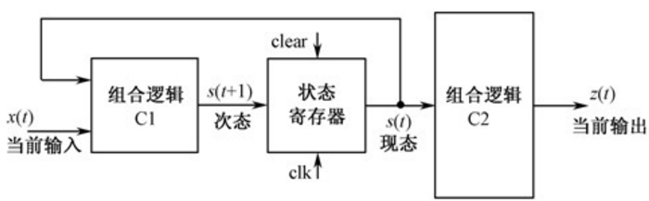
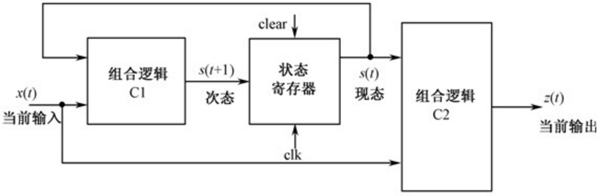
状态机 (state machine)
Moore状态机
Mealy状态机

Slide 4
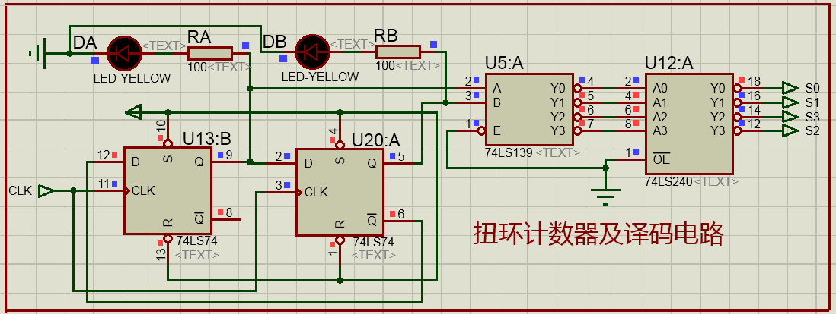
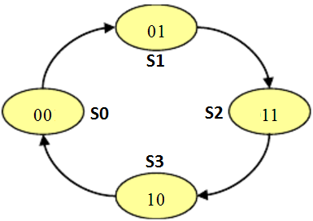
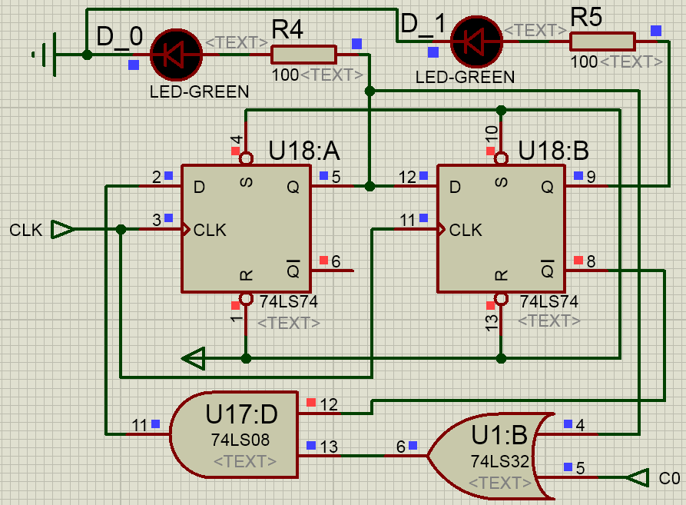
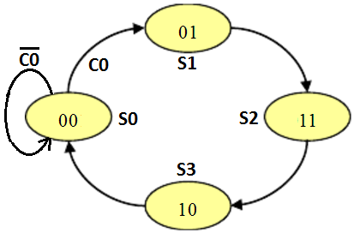
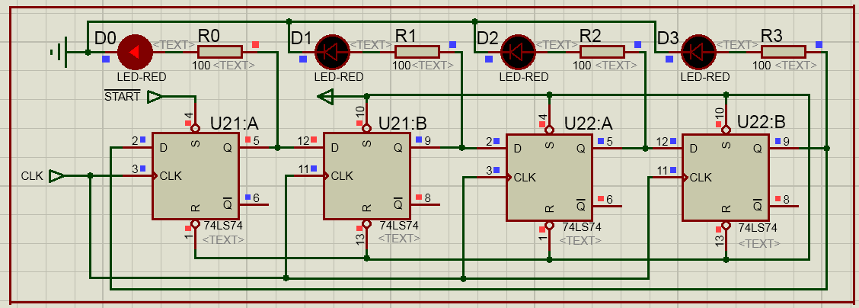
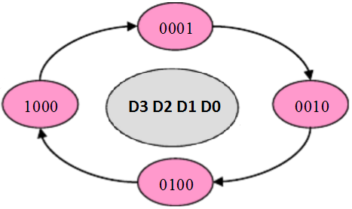
扭环计数器
环形计数器

Slide 5
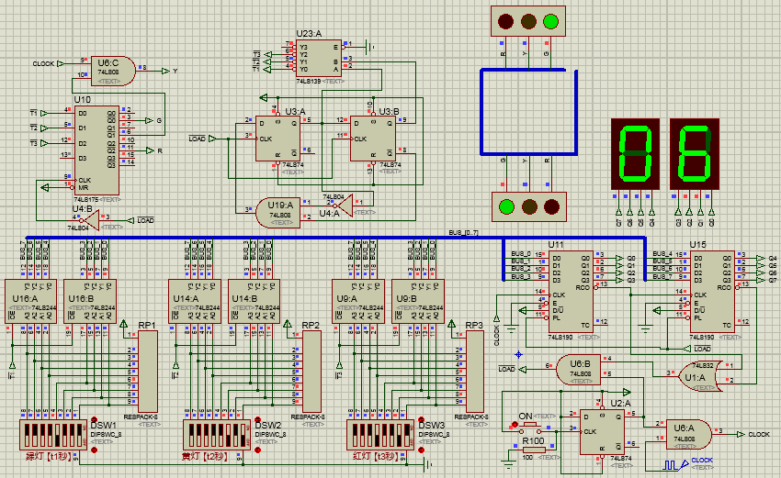
“交通灯”系统电路图

Slide 6
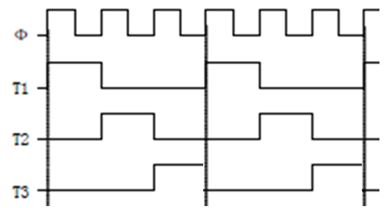
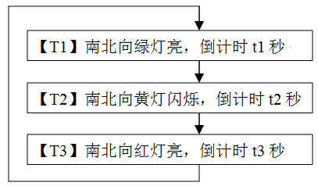
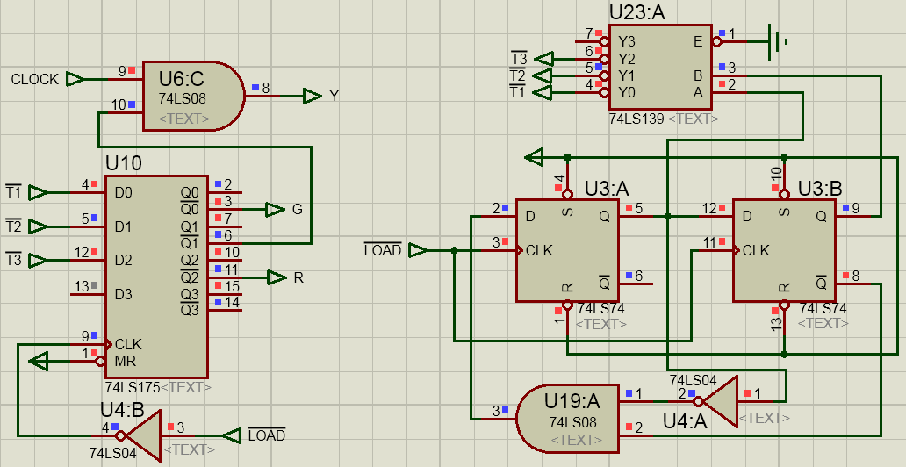
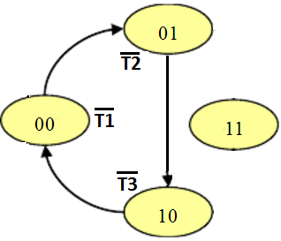
时序发生器电路图
状态图

Slide 7
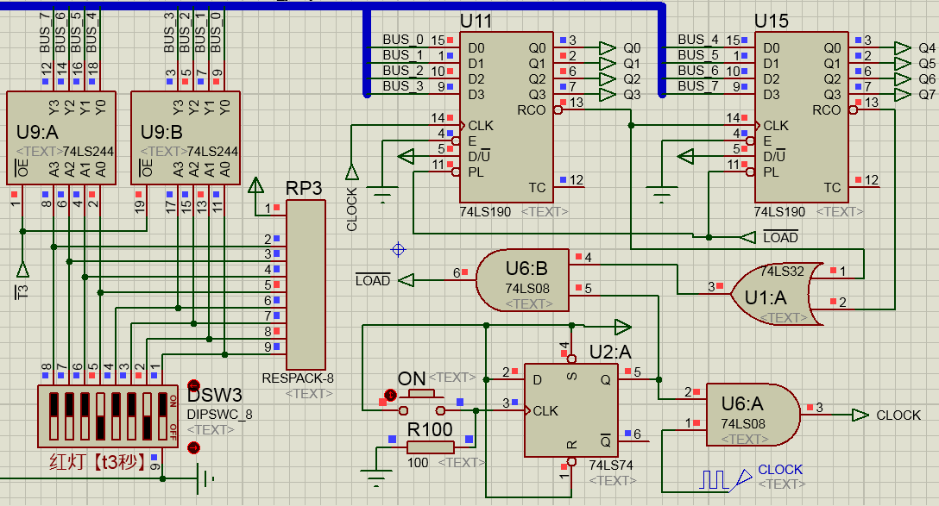
计数器电路图

Slide 8
实验步骤：
● 启动仿真，信号#START=0初始化；然后恢复#START=1，设置条件C0=0或C0=1。手动按钮令信号CLK上升沿跳变，观察并且对比以下状态机电路输出：四位环形计数器（红色LED灯）、二位扭环计数器（黄色LED灯）、条件判断的二位扭环计数器（绿色LED灯）。
● 启动仿真，手动按钮ON使“交通灯”开始倒计时运行。在运行过程中，改变当前状态【Tx】和次态【Tx+1】对应的拨码开关DSWx和DSWx+1，设置新的计数初始值。观察当前交通灯运行是否受到影响？什么时候新设置的计数初始值生效？

Slide 9
实验步骤：
● 参考图2-4，请使用JK触发器74LS73设计一个状态机，实现图2-3（右）所示的状态图：输出节拍信号S0→S1→S2→S3→S0→…（提示：“同步加法计数器+译码器”结构） ;
● 参考图2-2，请设计一个带自启动功能的四位环形计数器（即无需信号=0初始化），实现图2-3（左）所示的状态图（提示：或非门电路） ;
● 参考图2-2，请设计一个有条件判断的四位环形计数器，实现图2-5（右）所示的状态图（即当前状态S0时，若条件C0=0，则保持状态S0；若C0=1，则状态转移S0→S1） ;
● 参考图2-5和图2-8，请设计一个多条件判断且不同分支路径的二位扭环计数器，实现如下所述的状态图：状态转移次序S0→S1→S2→S3→S0→…当前状态S0时，若条件C0=0，则保持状态S0；若C0=1，则状态顺序转移S0→S1。当前状态S1时，若条件C1=0，则状态顺序转移S1→S2；若C1=1，则状态跳跃转移S1→S3 ;

Slide 10
（一）状态机实验
思考题：
● 请在“交通灯”系统中，在环形十字路口增加东西向的两组红黄绿信号灯。四组“交通灯”遵守以下交通规则：“亮灯周期分成两个阶段，周而复始循环。第一阶段：南北向的绿灯倒计时t1秒，接着黄灯倒计时t2秒，同时，东西向的红灯倒计时（t1+t2）秒；第二阶段，南北向的红灯倒计时（t3+t4）秒，同时，东西向的绿灯倒计时t3秒，接着黄灯倒计时t4秒”。上述时间t1~t4的值都可以独立通过拨码开关设置，东西向和南北向各有一组数码管，独立显示倒计时过程。请给出四组“交通灯”系统状态机的状态图和电路图。
● 在串行总线通信中经常需要帧头标志来标记有效数据的开始，假设在某种串行总线协议中使用“1101”序列作为帧头标志，其接收数据序列，帧头标志及有效数据序列如下所示，请设计一个“串行序列识别器”电路，实现以下功能：若使用拨码开关串行输入数据序列，该电路自动把帧头标志“1101”之后的有效数据串行输出。（提示：四位环形计数器）
例： 【输入数据序列】 000110001001011010010101010001000
【有效数据序列】 0010101010001000

Slide 11
The End !

